Slide 1
13
ΑΛΛΕΣ ΜΟΡΦΕΣ ΑΤΕΛΟΥΣ ΑΝΤΑΓΩΝΙΣΜΟΥ

Slide 2
1. Μονοπωλιακός Ανταγωνισμός

Slide 3
Χαρακτηριστικά του μονοπωλιακού ανταγωνισμού
Μονοπωλιακός ανταγωνισμός μια αγοραία δομή όπου πολλές επιχειρήσεις πωλούν παρόμοια αλλά όχι πανομοιότυπα προϊόντα
Χαρακτηριστικά
Πολλοί πωλητές
Διαφοροποίηση προϊόντων
Ελεύθερη είσοδος
Παραδείγματα αγορών με χαρακτηριστικά μονοπωλιακού ανταγωνισμού
Εστιατόρια
Ηλεκτρονικά παιχνίδια
Ξενοδοχεία
Σύμβουλοι ομορφιάς
Οπτικοί

Slide 4
2. Ανταγωνισμός με διαφοροποιημένα προϊόντα

Slide 5
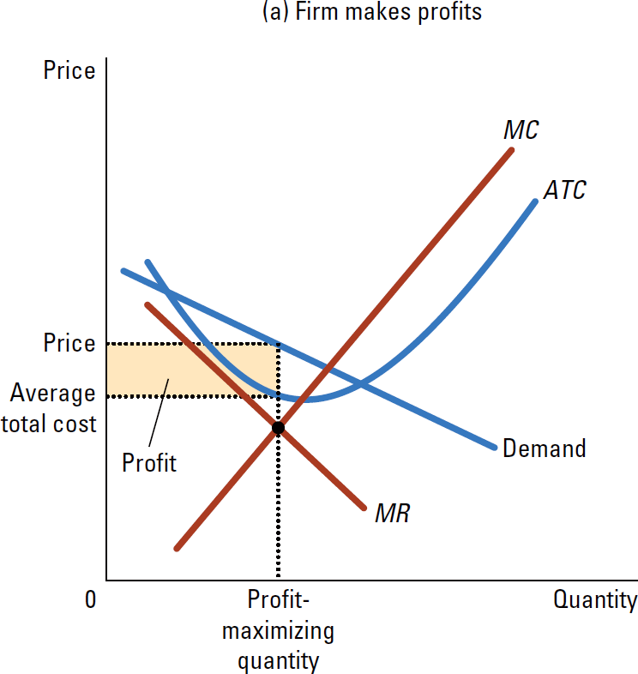
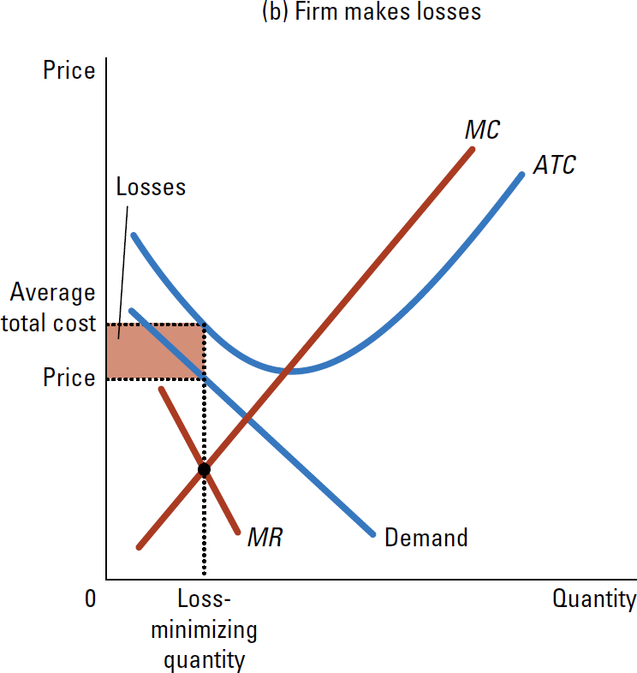
Η μονοπωλιακά ανταγωνιστική επιχείρηση βραχυπρόθεσμα
Η επιχείρηση στη γραφική παράσταση (a) έχει κέρδος γιατί σε αυτό το επίπεδο παραγωγής, η τιμή είναι μεγαλύτερη από ATC
Η επιχείρηση στη γραφική παράσταση (b) καταγράφει ζημίες γιατί σε αυτό το επίπεδο παραγωγής, η τιμή είναι μικρότερη από ATC

Slide 6
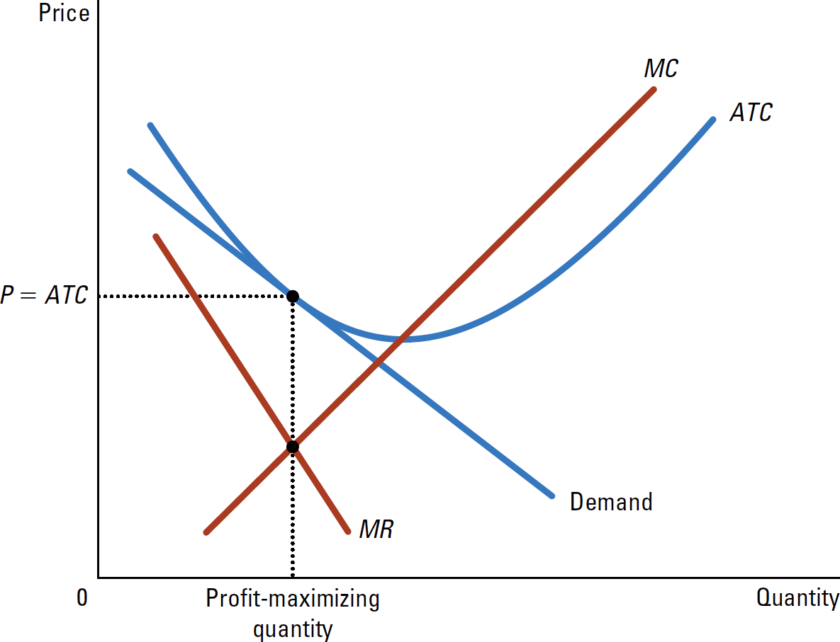
Η μακροπρόθεσμη ισορροπία
Όταν οι επιχειρήσεις καταγράφουν κέρδη, νέες επιχειρήσεις έχουν κίνητρο εισόδου στην αγορά
Αυξάνεται η προσφορά
Μειώνονται οι τιμές
Οι υπάρχουσες επιχειρήσεις που επιθυμούν να πουλήσουν περισσότερο, πρέπει να μειώσουν τις τιμές τους
Η ύπαρξη περισσότερων υποκατάστατων μετατοπίζει τις ατομικές καμπύλες ζήτησης των επιχειρήσεων προς τα αριστερά
Οι επιχειρήσεις που καταγράφουν ζημίες θα εξέλθουν της αγοράς
Μειώνεται η προσφορά και αυξάνονται οι τιμές
η διαδικασία συνεχίζεται έως ότου οι επιχειρήσεις καταγράφουν μηδενικό κέρδος

Slide 7
3. Μονοπωλιακός vs τέλειος ανταγωνισμός

Slide 8
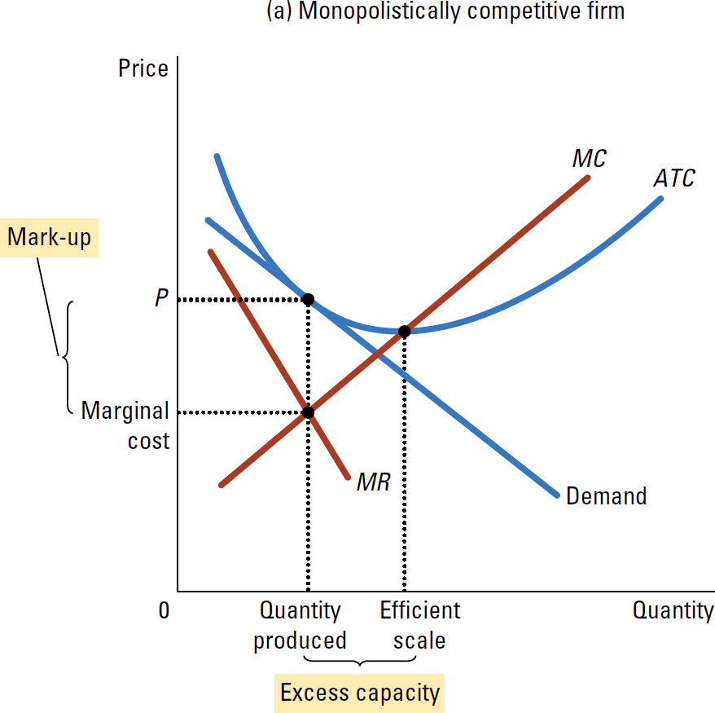
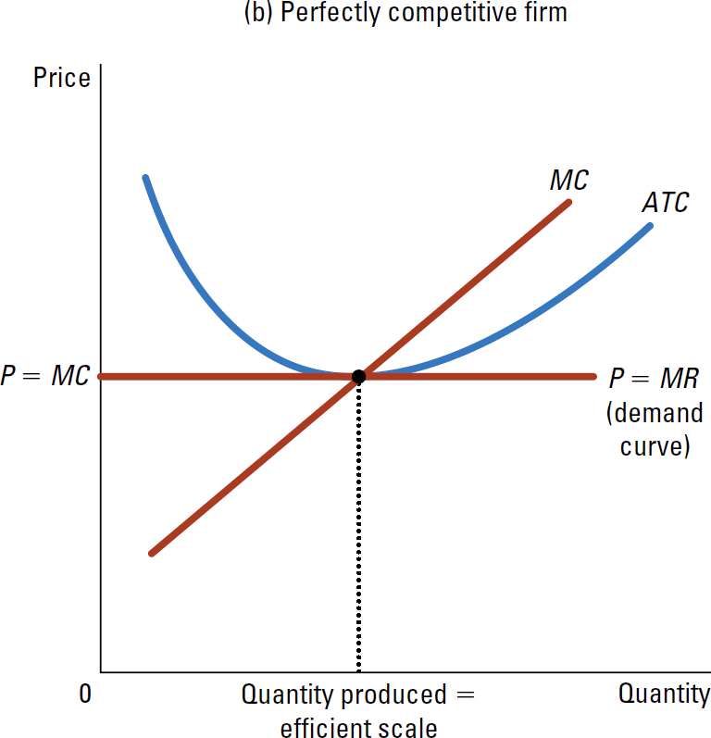
Μονοπωλιακός vs τέλειος ανταγωνισμός
Η (a) παρουσιάζει τη μακροπρόθεσμη ισορροπία σε μια μονοπωλιακά ανταγωνιστική αγορά
Η (b) παρουσιάζει τη μακροπρόθεσμη ισορροπία σε μια τέλεια ανταγωνιστική αγορά
Μόνο η τέλεια ανταγωνιστική επιχείρηση παράγει στην αποτελεσματική κλίμακα
Η τιμή ισούται με το οριακό κόστος υπό συνθήκες τέλειου ανταγωνισμού, αλλά η τιμή είναι μεγαλύτερη από το οριακό κόστος υπό συνθήκες μονοπωλιακού ανταγωνισμού
Στο μονοπωλιακό ανταγωνισμό οι επιχειρήσεις επιδίδονται σε διαφημιστικές στρατηγικές και προσπαθούν να χτίσουν ένα εμπορικό όνομα

Slide 9
4. Ολιγοπώλιο

Slide 10
Ολιγοπώλιο
Ολιγοπώλιο όπου ο ανταγωνισμός είναι μεταξύ λίγων
Δυοπώλιο είναι ένα ολιγοπώλιο με μόλις δύο μέλη
Ανταγωνισμός, Μονοπώλια και Καρτέλ
Ομάδες επιχειρήσεων μπορεί να αποφασίσουν να ενεργούν από κοινού και να συμπεριφέρονται σαν μονοπώλιο συμφωνώντας μεταξύ τους τις τιμές ή τις ποσότητες που θα παράγουν. Κάνουν «αθέμιτη συμπαιγνία»
Η ομάδα των επιχειρήσεων με κοινή δράση λέγεται καρτέλ

Slide 11
Η ισορροπία ενός ολιγοπωλίου
Η νομοθεσία περί ανταγωνισμού απαγορεύει ρητώς συμφωνίες μεταξύ ολιγοπωλιακών επιχειρήσεων
Μια ισορροπία Nash είναι μια κατάσταση στην οποία τα ολιγοπώλια επιλέγουν την καλύτερη στρατηγική τους με δεδομένο τις στρατηγικές που έχουν επιλέξει οι άλλοι
Τα ολιγοπώλια θα ήταν καλύτερα αν συνεργάζονταν
Αντίθετα, τα ολιγοπώλια επιλέγουν ιδιοτελώς σε βάρος της μεγιστοποίησης του κοινού κέρδους
Η αύξηση του μεριδίου αγοράς είναι σημαντική, αλλά σε τιμή υψηλότερη από το οριακό κόστος
Η ολιγοπωλιακή τιμή είναι μικρότερη από τη μονοπωλιακή αλλά μεγαλύτερη από την ανταγωνιστική

Slide 12
Πώς επηρεάζει το μέγεθος ενός ολιγοπωλίου το αγοραίο αποτέλεσμα
Αν οι ολιγοπωλιακές επιχειρήσεις δε σχηματίσουν καρτέλ – ίσως εξαιτίας της νομοθεσίας περί ανταγωνισμού – πρέπει να αποφασίσει η κάθε μία ατομικά για την παραγόμενη ποσότητα νερού
Υπάρχουν δύο αποτελέσματα που πρέπει να ληφθούν υπόψη
Το αποτέλεσμα παραγωγής
Επειδή η τιμή είναι μεγαλύτερη από το οριακό κόστος, η πώληση μιας επιπρόσθετης μονάδας προϊόντος στην τρέχουσα τιμή θα αυξήσει το κέρδος
Το αποτέλεσμα τιμής
Η αύξηση της παραγωγής θα αυξήσει τη συνολική ποσότητα που πωλείται, γεγονός που θα μειώσει την τιμή και το κέρδος στο σύνολο των πωλήσεων
αποτέλεσμα παραγωγής > αποτέλεσμα τιμής = αύξηση της παραγωγής μέχρι να ισορροπήσουν τα οριακά αποτελέσματα
αποτέλεσμα τιμής > αποτέλεσμα παραγωγής = όχι μόνο δεν θα αυξήσει την παραγωγή αλλά πιθανότατα να την μειώσει
Ο αυξημένος ανταγωνισμός με περισσότερους προμηθευτές μειώνει το αποτέλεσμα τιμής κι έτσι παραμένει μόνο το αποτέλεσμα παραγωγής

Slide 13
5. Θεωρία παιγνίων και Οικονομικά του ανταγωνισμού

Slide 14
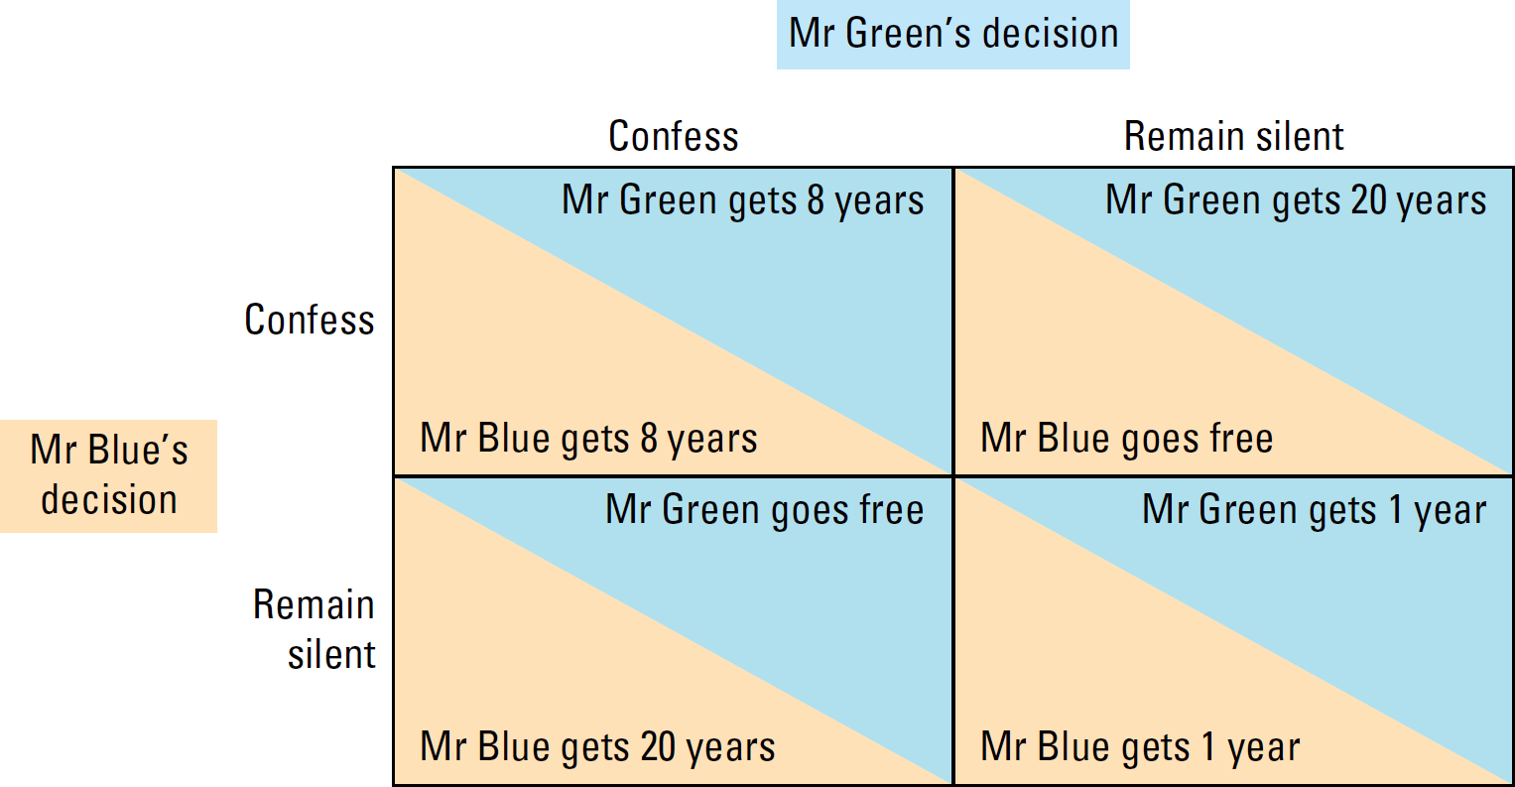
Δίλημμα των φυλακισμένων
Θεωρία παιγνίων η μελέτη της συμπεριφοράς των ανθρώπων σε στρατηγικές καταστάσεις
Δίλημμα των φυλακισμένων είναι ένα «παίγνιο» μεταξύ δύο κρατουμένων που καταδεικνύει γιατί είναι δύσκολο να διασφαλιστεί η συνεργασία ακόμα και όταν είναι ωφέλιμη και για τα δύο μέρη
Σε αυτό το παιχνίδι μεταξύ δύο εγκληματιών που είναι ύποπτοι ότι διέπραξαν ένα έγκλημα
Η ποινή για κάθε φυλακισμένο θα εξαρτηθεί από την απόφαση του να ομολογήσει ή να παραμείνει σιωπηλός σε συνδιασμό με την απόφαση του άλλου..
Κυρίαρχη στρατηγική μια στρατηγική που είναι η καλύτερη για έναν παίκτη ενός παιγνίου, άσχετα με τις στρατηγικές που επέλεξαν οι άλλοι παίκτες
Τόσο ο Mr. Green όσο και ο Mr. Blue ομολογούν και περνούν 8 χρόνια στη φυλακή
Αν είχαν παραμείνει και οι δύο σιωπηλοί, θα βρίσκονταν και οι δύο σε καλύτερη θέση

Slide 15
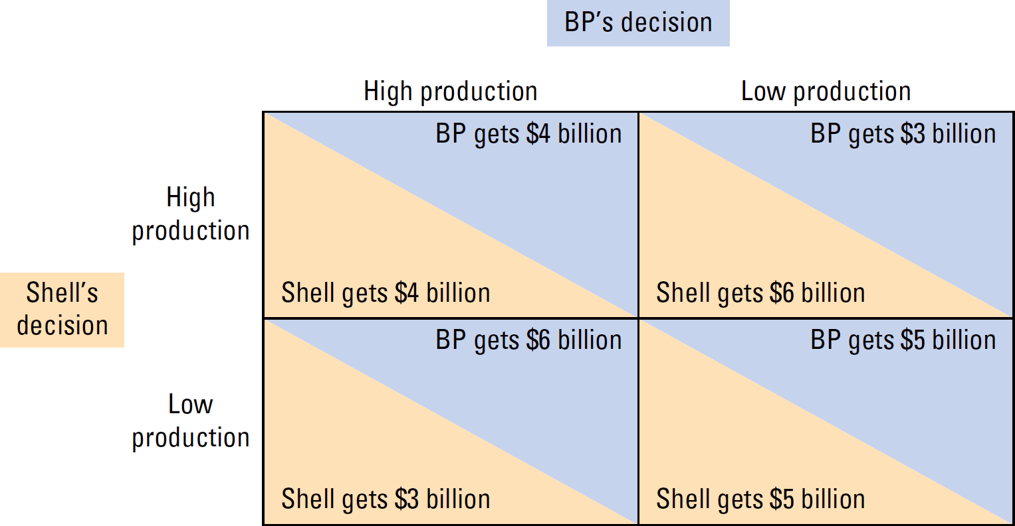
Το ολιγοπώλιο ως ένα δίλημμα φυλακισμένων
Ας σκεφτούμε ένα ολιγοπώλιο με δύο επιχειρήσεις, την BP και την Shell. Και οι δύο επιχειρήσεις διυλίζουν το αργό πετρέλαιο
Και οι δύο επιχειρήσεις αποφασίζουν να διατηρήσουν χαμηλή την παραγωγή διυλισμένου πετρελαίου για να διατηρηθεί η παγκόσμια τιμή του προϊόντος υψηλά
Θα πρέπει να αποφασίσουν αν θα την τηρήσουν ή θα την αγνοήσουν
Το κέρδος κάθε επιχείρησης εξαρτάται τόσο από την δική της απόφαση για τη παραγωγή όσο και από την απόφαση του άλλου ολιγοπωλητή
Η κυρίαρχη στρατηγική και για της δυο είναι να αγνοήσουν την συμφωνία και να καταλήξουν σε υψηλό επίπεδο παραγωγής
Το αποτέλεσμα είναι κατώτερο από ότι αν τηρούσαν την αρχική συμφωνία
Η ίδια λογική ισχύει επίσης για τη διαφήμιση και τους κοινούς πόρους

Slide 16
6. Μοντέλα Ολιγοπωλίων

Slide 17
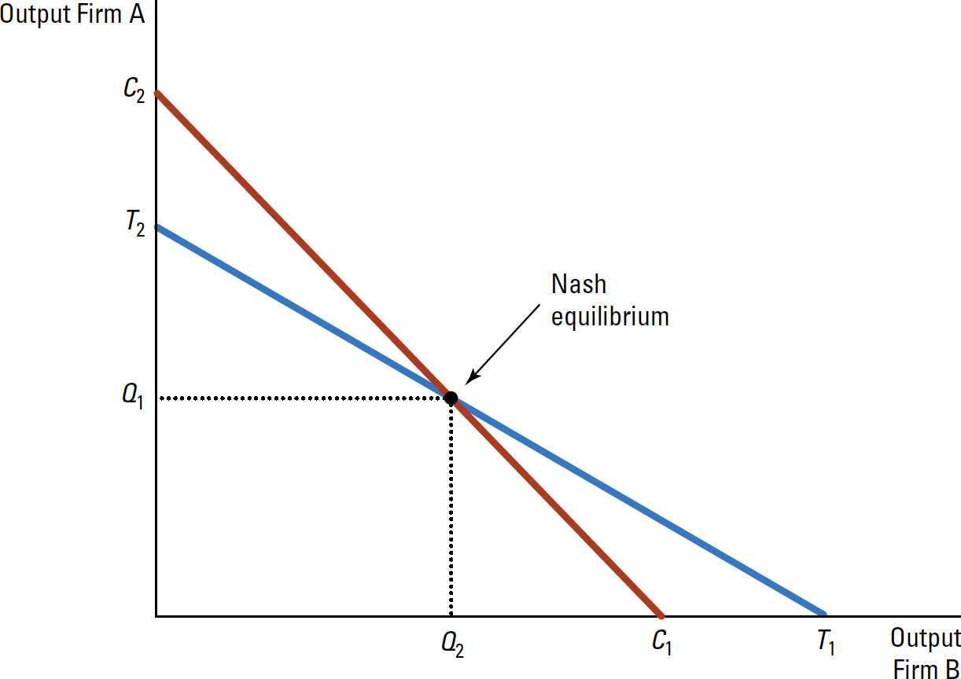
Περιορισμένοι πόροι
Η υπολειμματική ζήτηση είναι η διαφορά μεταξύ της καμπύλης ζήτησης της αγόράς και της προσφοράς των άλλων επιχειρήσεων στην αγορά
Συνάρτηση βέλτιστης απόκρισης η παραγώμενη ποσότητα που μεγιστοποιεί τα κέρδη της επιχείρησης δεδομένης της παραγωγής των άλλων
Κόκκινη γραμμή = τα επίπεδα παραγωγής της επιχείρησης Α συναρτήσει της παραγωγής της Β
Μπλέ γραμμή = τα επίπεδα παραγωγής της επιχείρησης Α συναρτήσει της παραγωγής της Β
Αν η επιχείρηση Β δεν παράγει τίποτε τότε η επιχείρηση Α θα παράγει C2
Ισορροπία Nash είναι το σημείο τομής των δύο καμπυλών

Slide 18
7. Δημόσια πολιτική προς τα ολιγοπώλια

Slide 19
Περιορισμός του εμπορίου & νομοθεσία περί ανταγωνισμού
Σχεδιασμένο για να αποθαρρύνεται η συνεργασία
Αντιφάσεις στην πολιτική ανταγωνισμού
Καθορισμός τιμών μεταπώλησης
Μια επιχείρηση μπορεί να επιθυμεί να προστατεύσει την εικόνα της όπου μια υψηλή τιμή αποτελεί μέρος της στρατηγικού της μάρκετινγκ
Αρπακτική τιμολόγηση
Ποίο το όριο μεταξύ της αρπακτικής και ανταγωνιστικής τιμολόγησης;
Αλληλένδετη πώληση προϊόντων
Ένας πελάτης υποχρεούται να αγοράσει κάτι που δεν θέλει ως προϋπόθεση για να αγοράσει αυτό που θέλει

Slide 20
Τέλος 13^{ου} κεφαλαίου

